Slide 1

Images chocs de l’explosion de paris Avec le Gaz par Lande

Slide 2

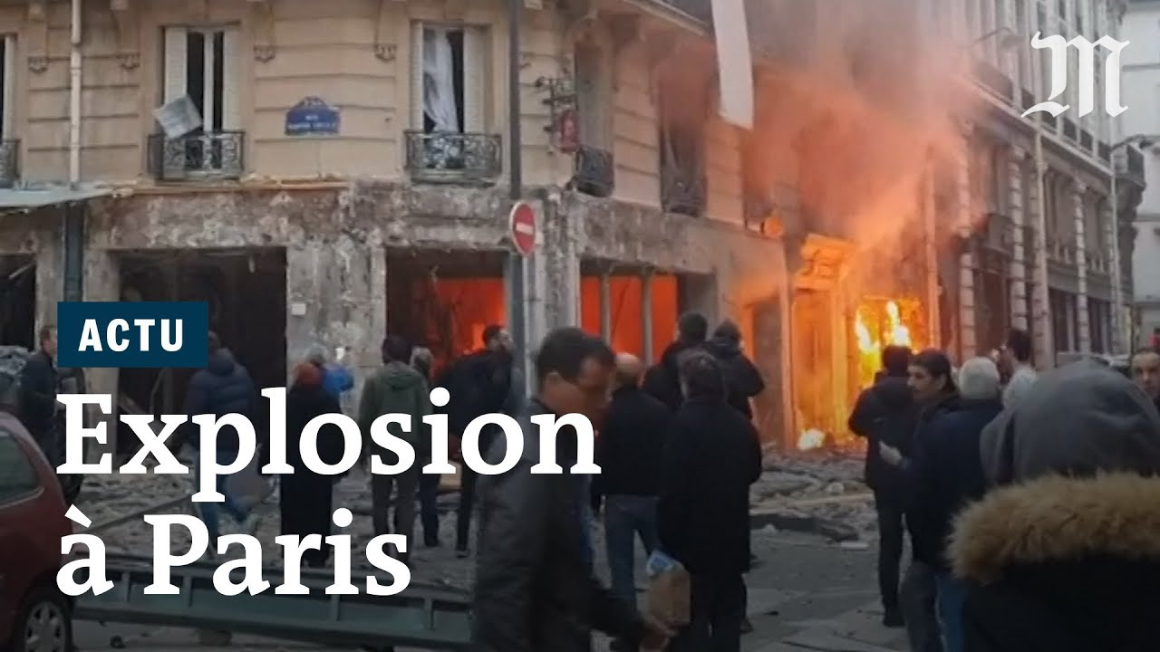

Slide 3
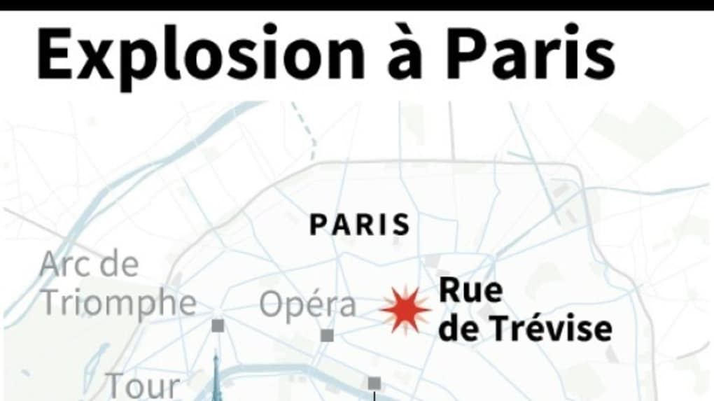

Slide 4
Comment est-ce possible ? Comment, en plein cœur de Paris, une fuite de gaz a-t-elle pu causer une explosion d’une ampleur aussi exceptionnelle, au point de détruire plusieurs immeubles haussmanniens, de métamorphoser des rues bourgeoises en scène de guerre, de tuer quatre personnes et d’en blesser une quarantaine d’autres, dont neuf grièvement ? Dans sa mairie du 9e arrondissement transformée en cellule de crise et en centre d’accueil des victimes, Delphine Bürkli est la première à s’interroger, après le drame survenu samedi 12 janvier.

Slide 5
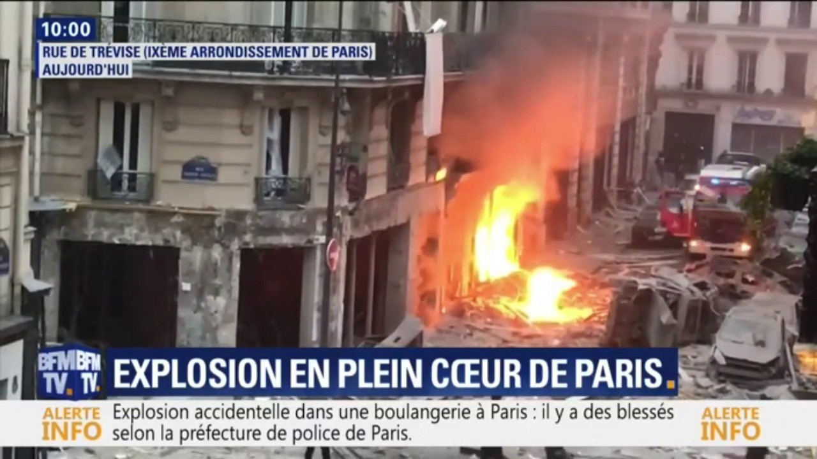

Slide 6
« C’est un accident incompréhensible », répète l’élue Les Républicains (LR), les traits tirés : « Ces immeubles étaient tout sauf vétustes, et l’état du réseau gazier ne faisait pas partie des sujets de préoccupation. » Désormais, les pompiers tentent d’éviter que ces mêmes immeubles ne s’effondrent, et quelque 150 familles ne pourront pas rentrer chez elles avant des jours, des semaines, des mois peut-être. Le gaz, l’électricité et l’eau sont coupés dans une partie du quartier.

Slide 7
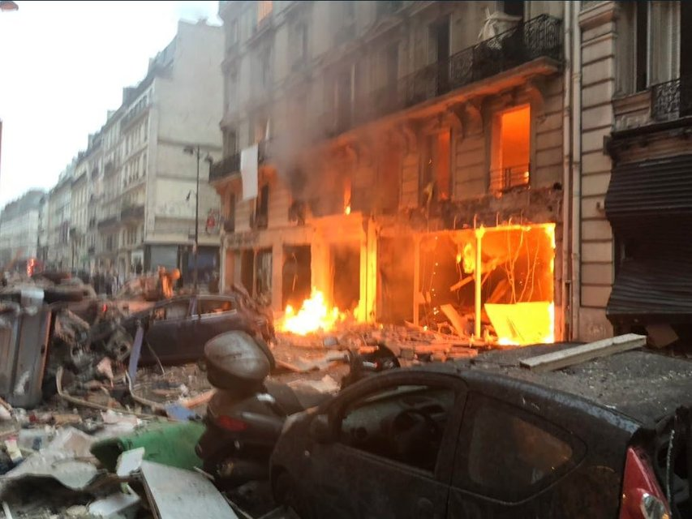

Slide 8
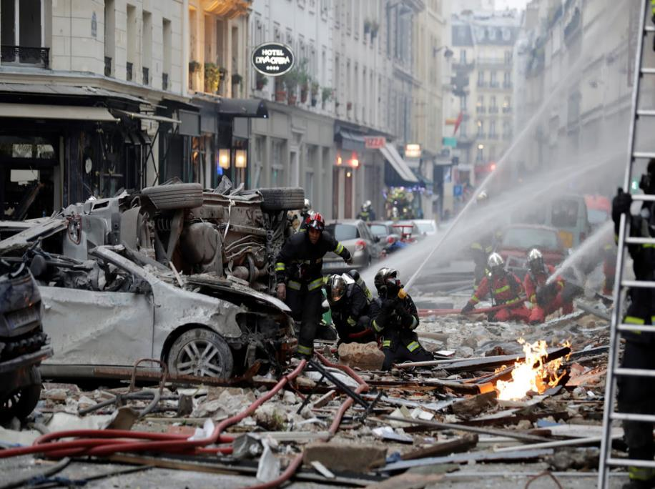

Slide 9
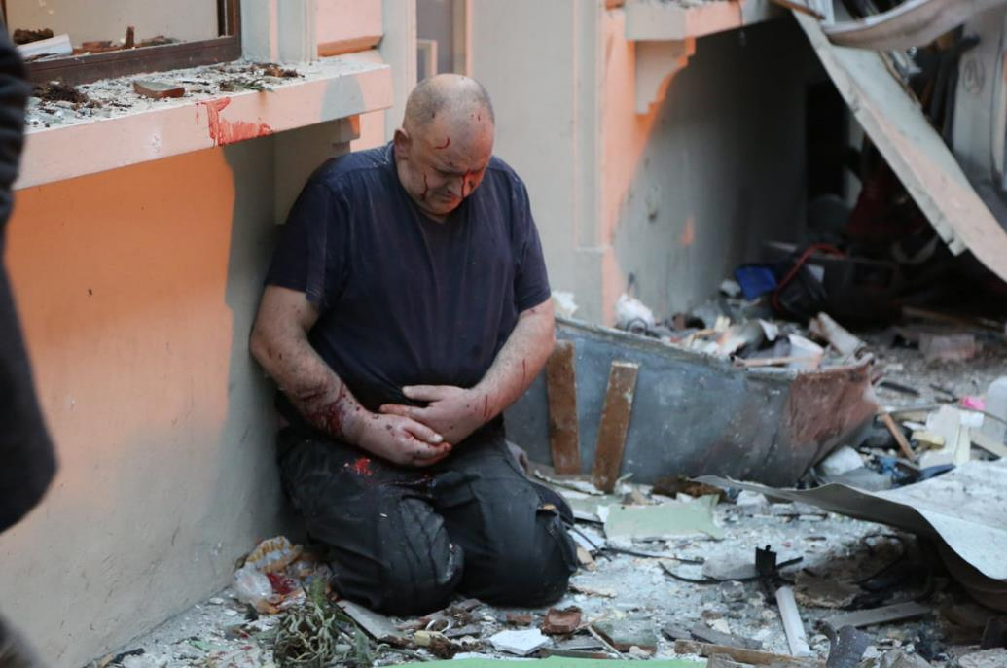

Slide 10
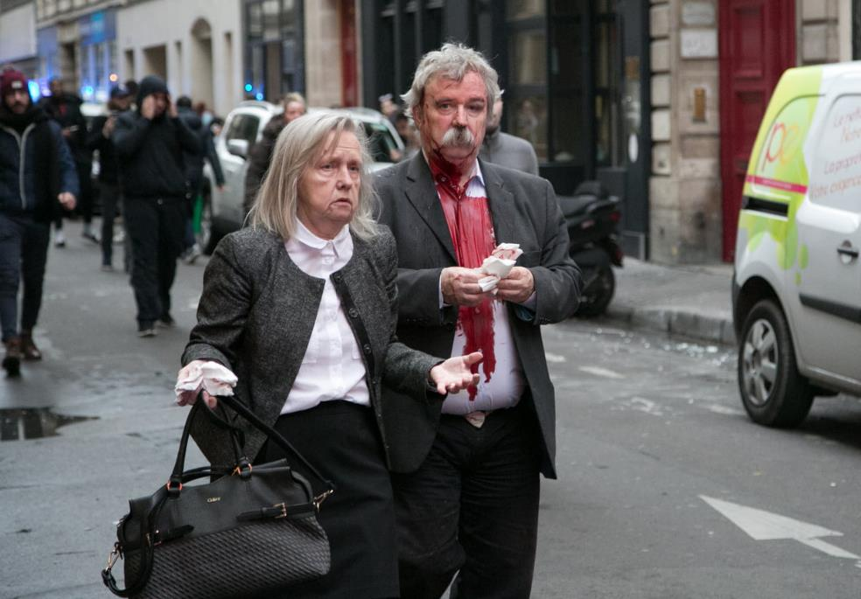

Slide 11
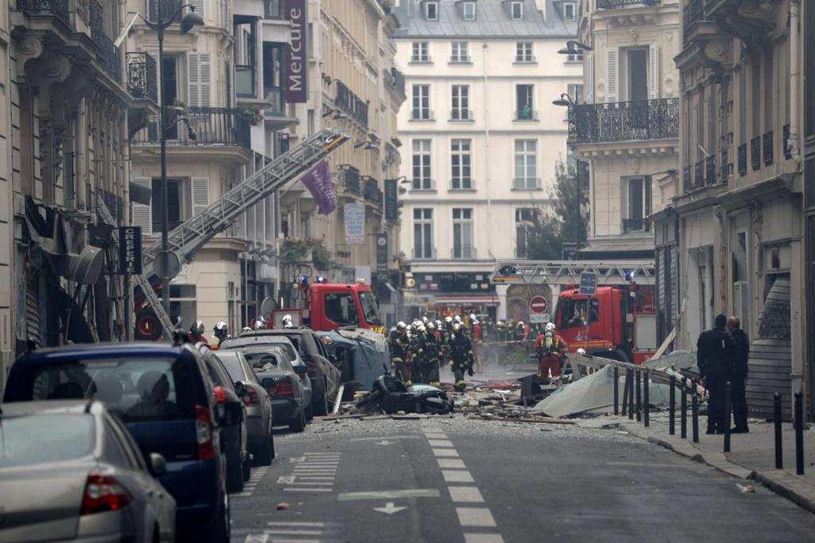

Slide 12

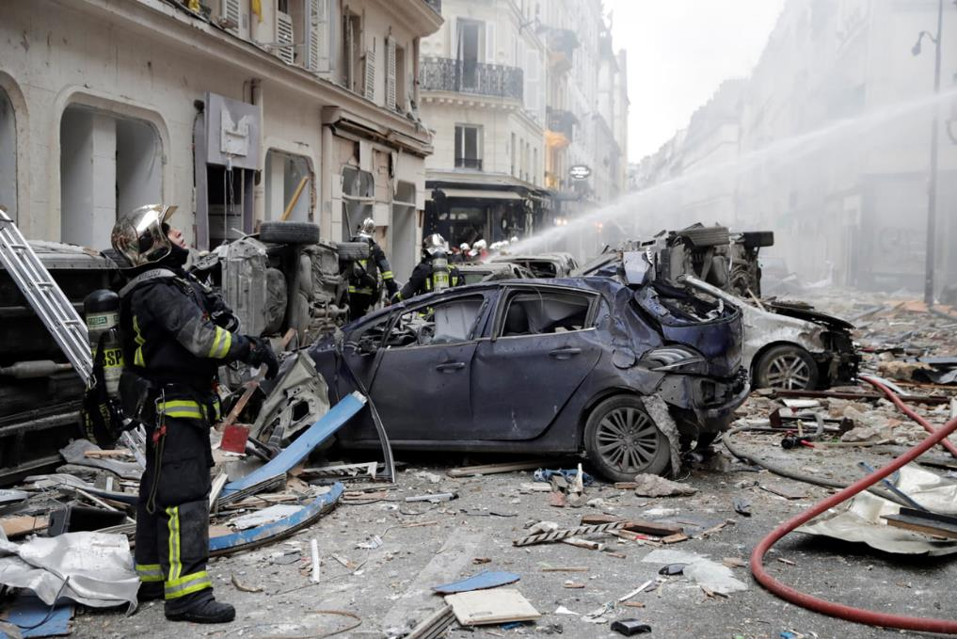

Slide 13
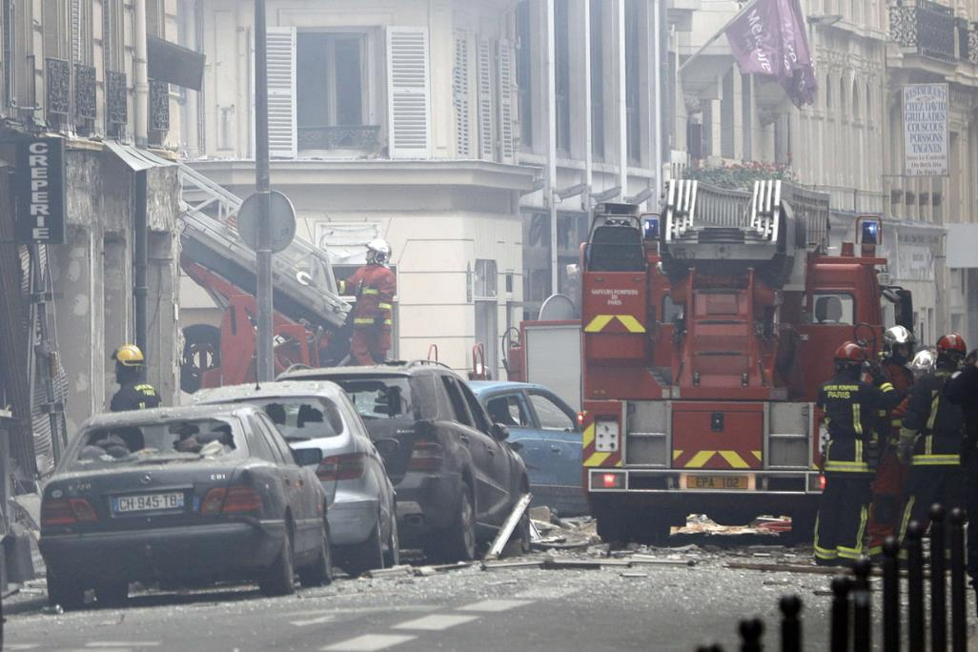

Slide 14
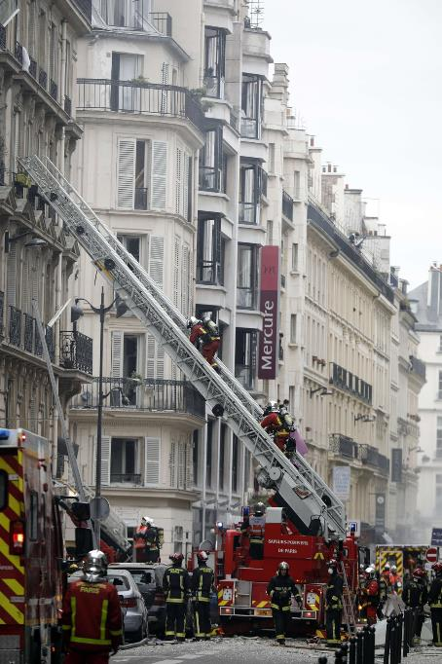

Slide 15
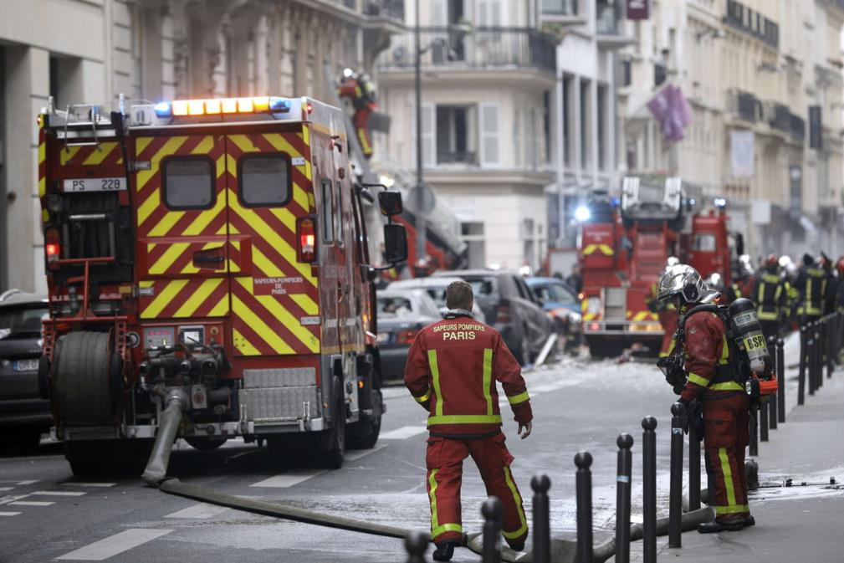

Slide 16
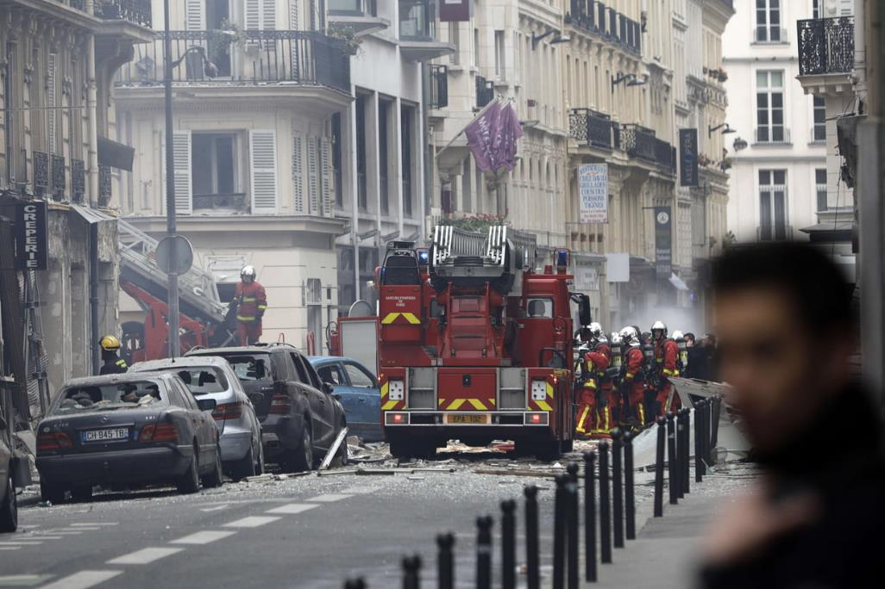

Slide 17
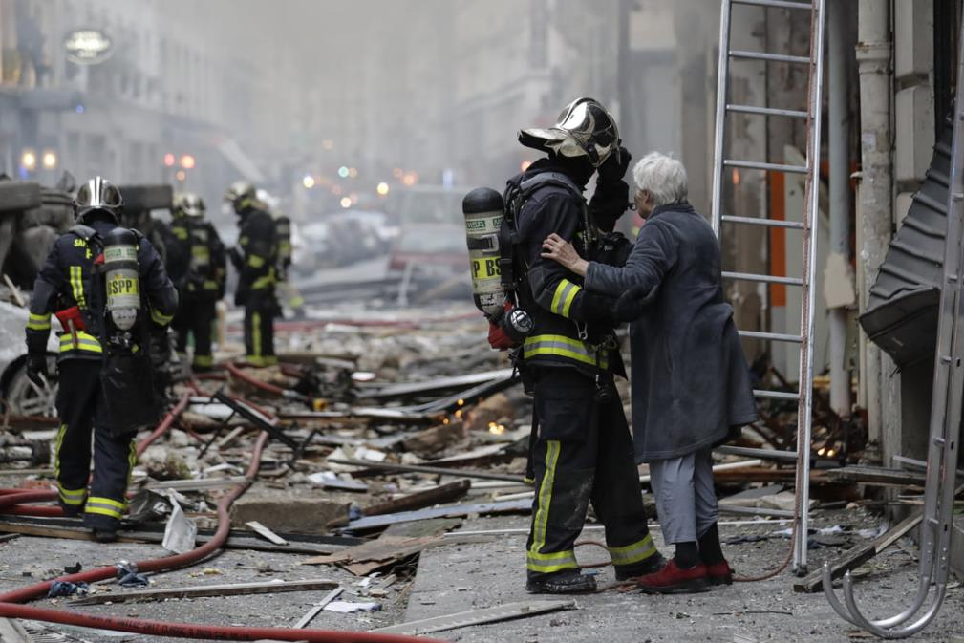

Slide 18
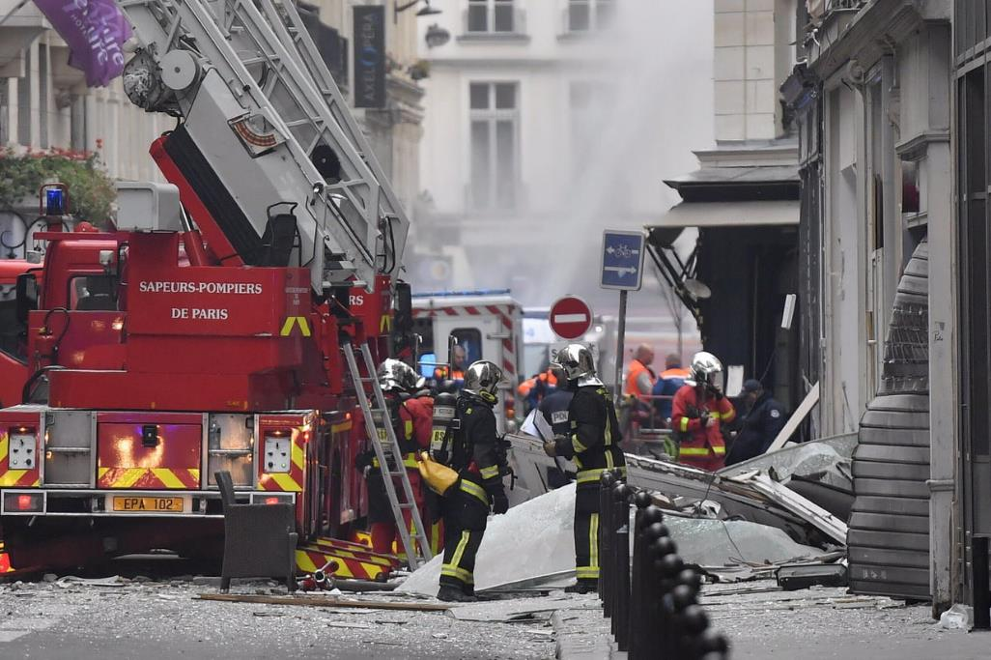

Slide 19
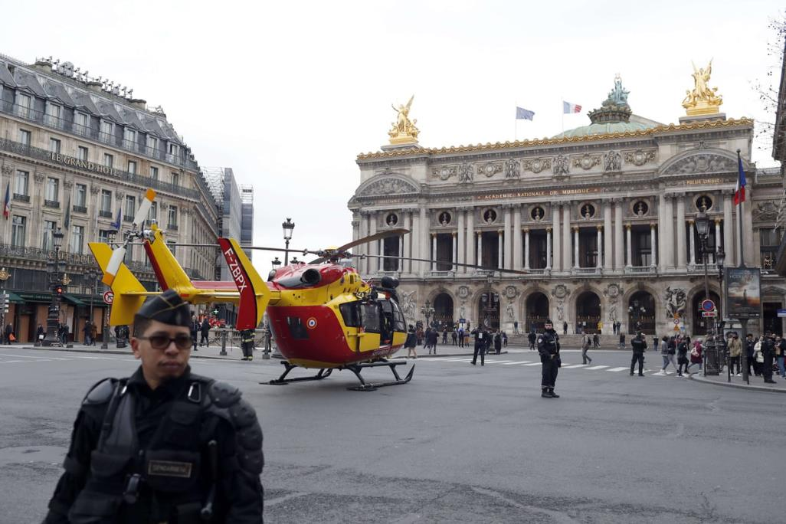

Slide 20
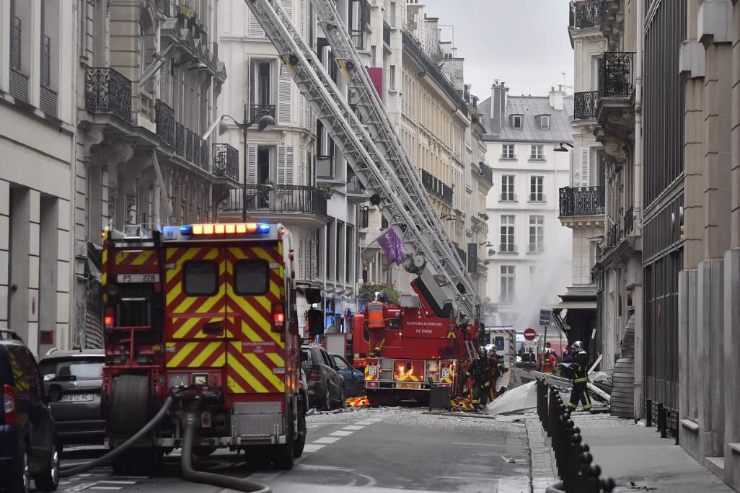

Slide 21
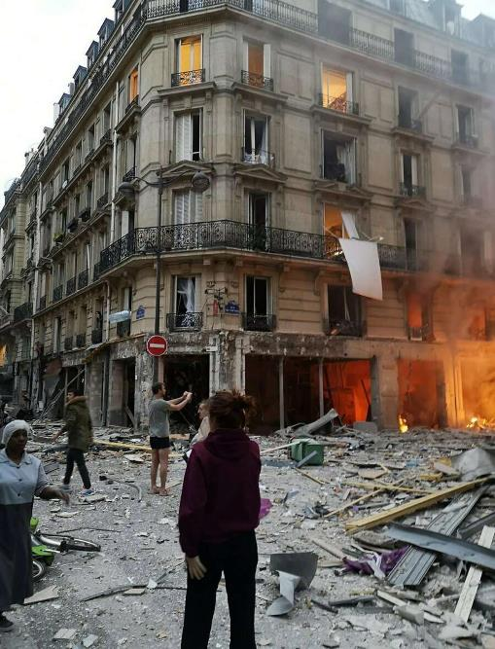

Slide 22
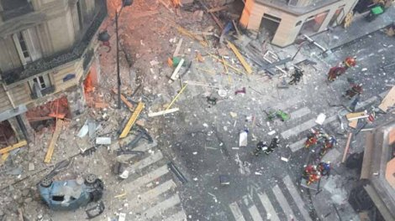

Slide 23

Le caporal-chef Simon Cartannaz et le sapeur de première classe Nathanaël Josselin sont décédés

Slide 24
C’était
Images chocs de l’explosion de paris par Lande

